Slide 1
Webinaire : Comment communiquer et valoriser votre événement local ?
4 novembre 2024

Slide 2
Sommaire
Tous UNICEF
Page comité unicef.fr
Mais aussi ...
Journées bleues

Slide 3
Valoriser mon événement sur tous UNICEF
Sous-titre si nécessaire

Slide 4
Dites-nous dans le chat si vous avez déjà publié un événement sur tous UNICEF

Slide 5
Quand utiliser tous UNICEF ?
Vous devez renseigner votre événement sur tous UNICEF quand celui-ci concerne les adhérents de votre comité
Vigilances : les liens URL ne sont pas accessibles au grand public (une connexion est nécessaire), ainsi pour un événement grand public ce canal ne sera pas le plus adapté.

Slide 6
Connexion sur tous UNICEF

Slide 7
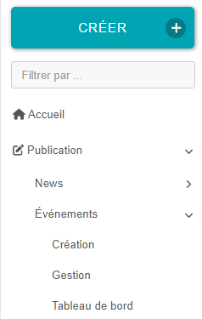
2) Aller dans la rubrique Evénements
Cliquer sur événements pour faire apparaitre les sous partie
a) Création : pour créer un nouvel événement
b) Gestion : pour retrouver un ancien événement : le modifier, supprimer, dupliquer

Slide 8
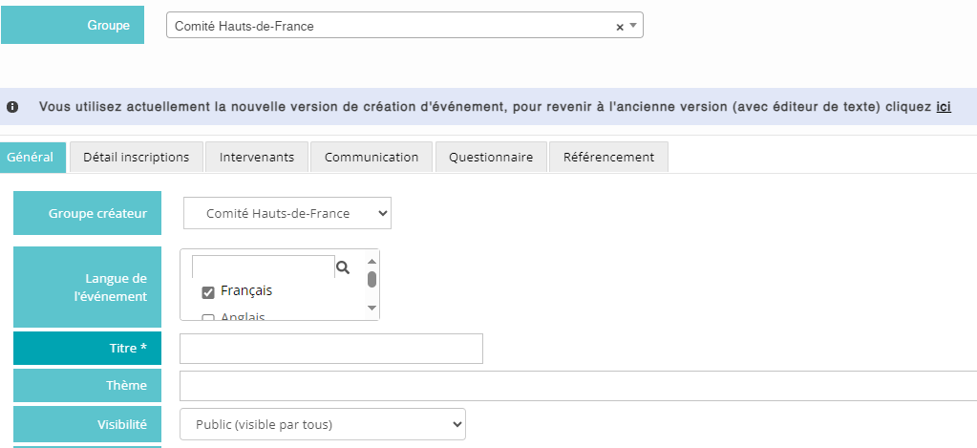
3) Renseigner titre, thème, visibilité

Slide 9
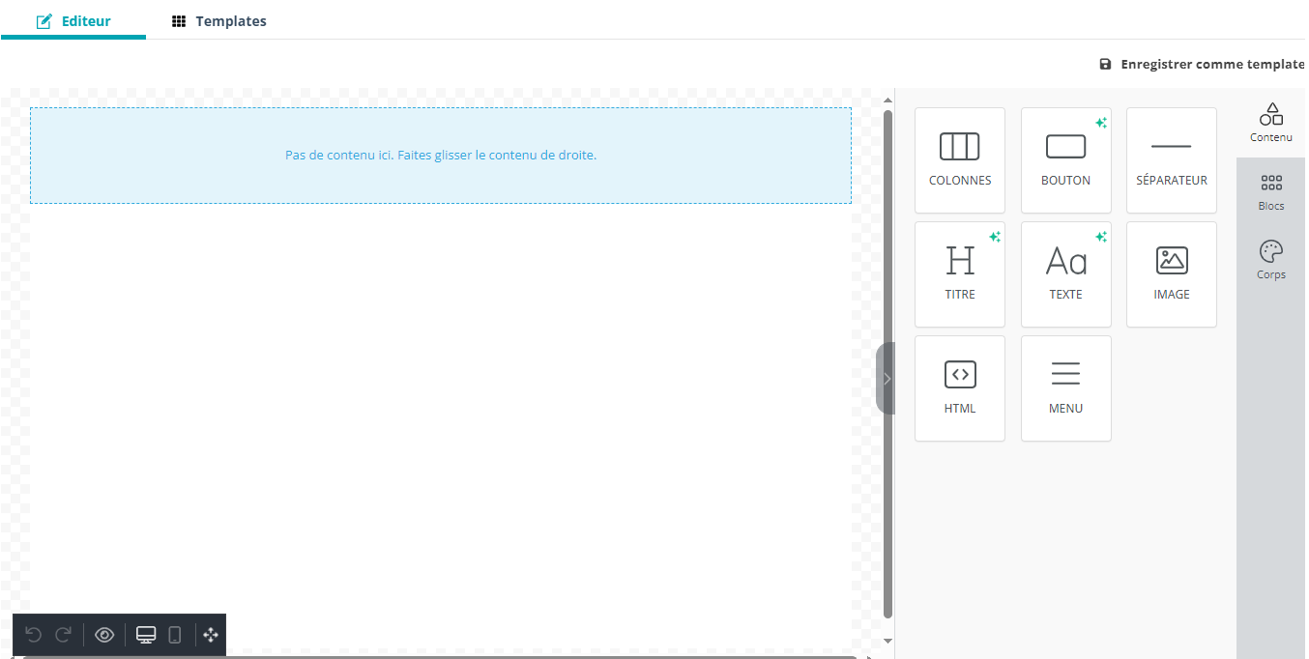
4) Création d'un événement
À partir de zéro en utilisant les blocs à droite
À partir d'un template (modèle) déjà enregistré

Slide 10
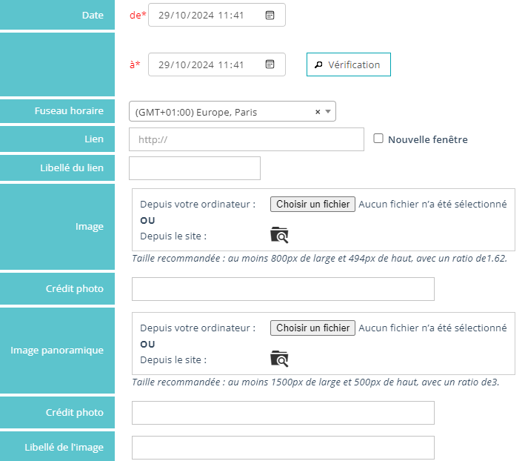
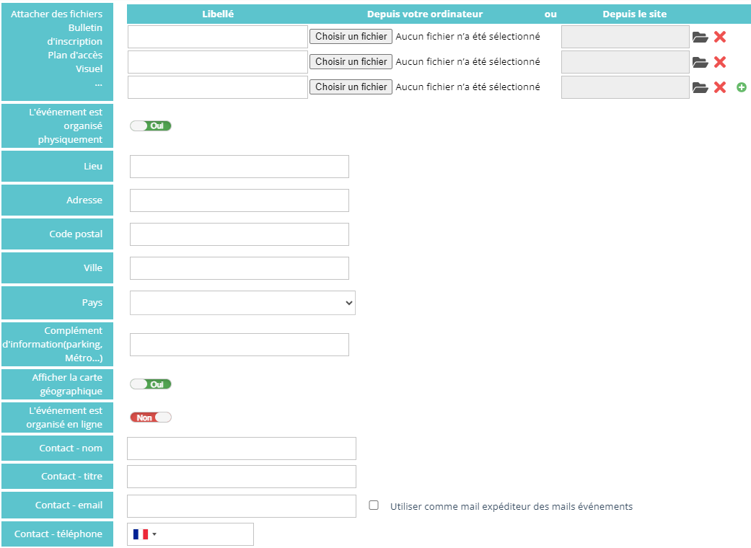
5) Renseigner les infos pratiques de l'événement

Slide 11
6) Valider et partager votre événement
En cliquant sur enregistrer, un permalien apparait, vous pouvez le partager à vos adhérents pour qu'ils accèdent directement à l'événement

Slide 12
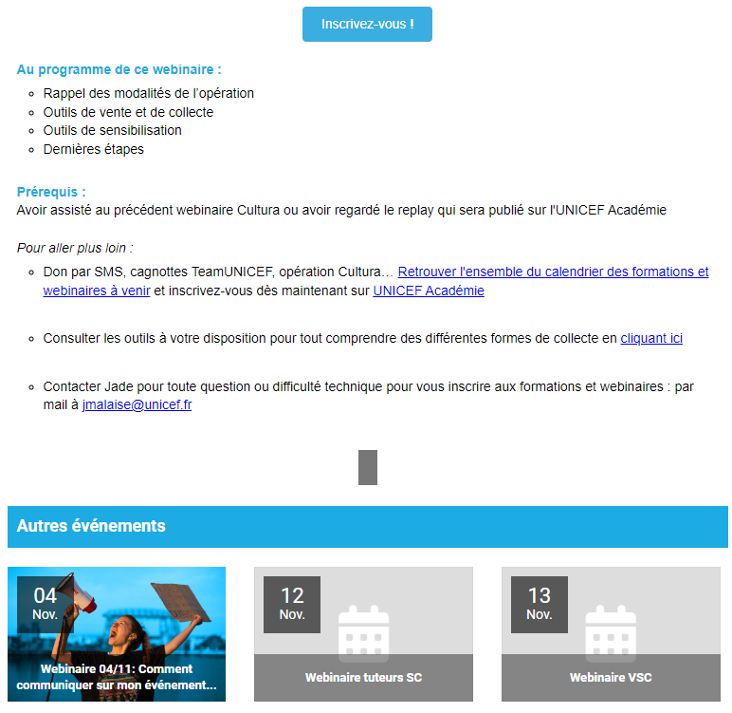

Slide 13
Les conseils pour rédiger :
Choisir un titre qui donne envie
Choisir une photo adaptée : actions du comité ou photo UNICEF à choisir ici
Ne pas oublier d'ajouter le crédit photo
Jouer avec les blocs proposés pour rendre votre événement dynamique et attractif
Si le contenu le permet, ajouter un bouton pour emmener le lecteur sur un CTA (Call to action)
Ne pas oublier d'ajouter un contact et bien renseigner l'adresse

Slide 14
Valoriser mon événement sur ma page comité sur unicef.fr

Slide 15
Dites-nous dans le chat : - si vous avez accès au back office - si vous avez déjà mis à jour votre page comité sur unicef.fr

Slide 16
Quand utiliser les pages comités unicef.fr ?
Vous devez renseigner votre événement sur votre page comité sur unicef.fr quand vous souhaitez que l'événement soit visible par le grand public. L'URL peut être partagé à tous (sans connexion), sur une newsletter, un post sur vos réseaux sociaux etc
L'encart où vous pouvez ajouter un événement (actualité) est moins adapté, on recommande d'ajouter des campagnes où vous pouvez intégrer directement vos événements (exemple Journées bleues, Campagne de fin d'année)

Slide 17
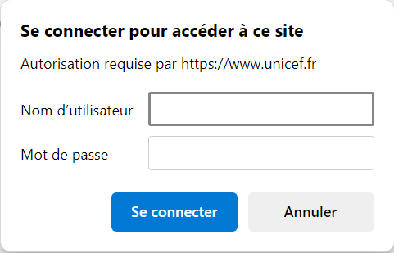
Se connecter au back office sur unicef.fr ? 1/2
Ouvrir le navigateur
Se rendre sur le lien https://www.unicef.fr/wp-login.php
Renseigner les identifiants
unicef-fr!
JeVeuxVoirLeBackOffice@2022

Slide 18
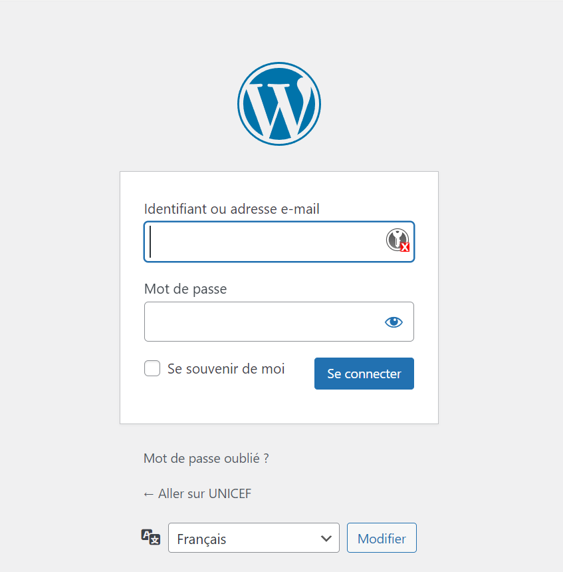
Se connecter au back office sur unicef.fr ? 2/2
Dans cette deuxième fenêtre, renseigner l’adresse mail UNICEF
Renseigner le mot de passe
Cliquer sur « Se connecter »
Utiliser le guide pour administrer votre page comité

Slide 19
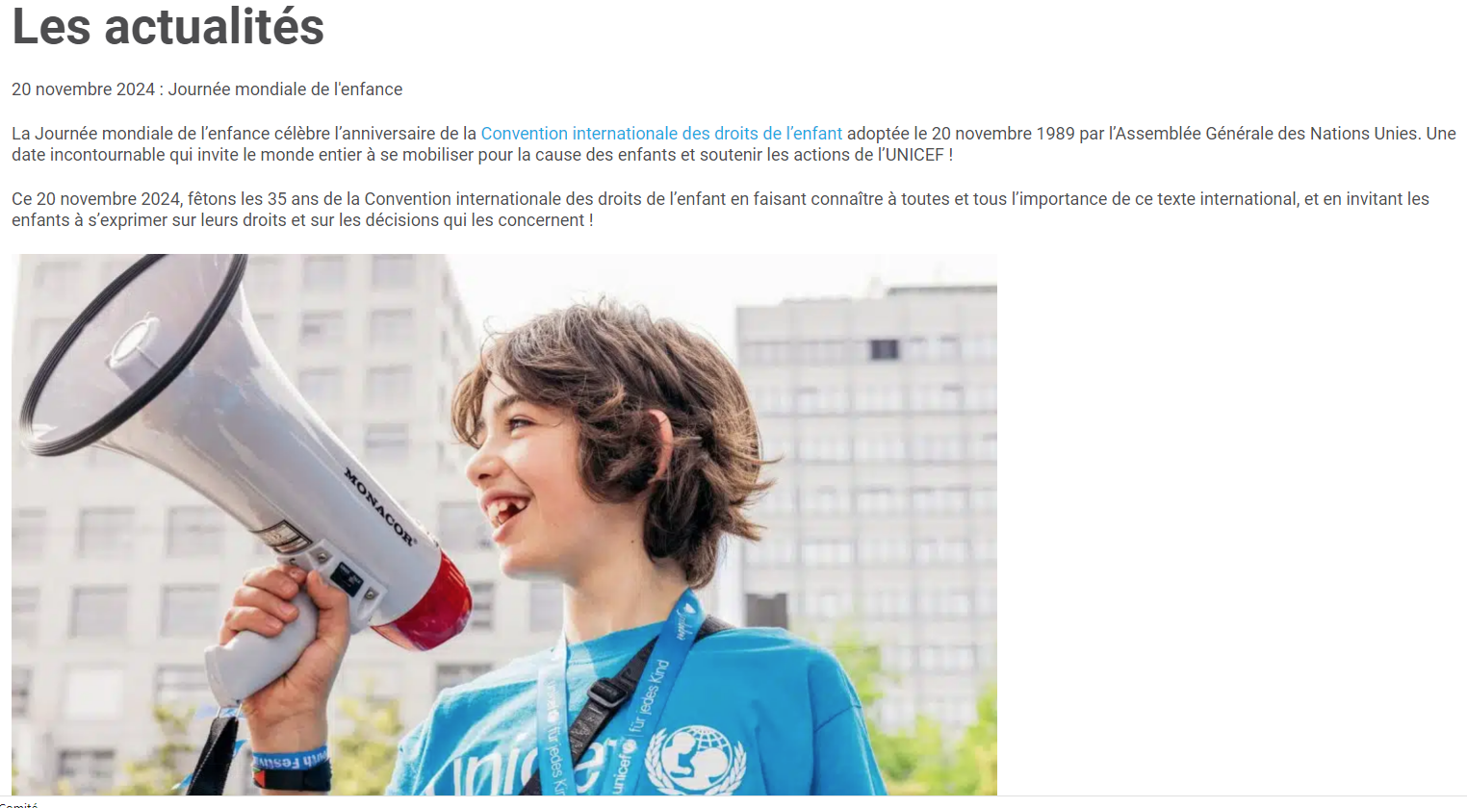
2) Aller dans la rubrique "Les actualités"
Lorsque vous êtes sur votre page, descendez jusqu'à la partie "Les actualités" pour ajouter vos événements
Faire ressortir le titre

Slide 20
Les conseils pour rédiger :
Choisir un titre qui donne envie
Choisir une photo adaptée : actions du comité ou photo UNICEF à choisir ici
Ne pas oublier d'ajouter le crédit photo
L'encart est moins adapté à la création d'un événement pur : privilégier un temps fort ou une campagne, ajouter un chapeau qui présente ce temps puis lister les événements à venir en lien avec ce temps fort.

Slide 21
Mais aussi ...
Sous-titre si nécessaire

Slide 22
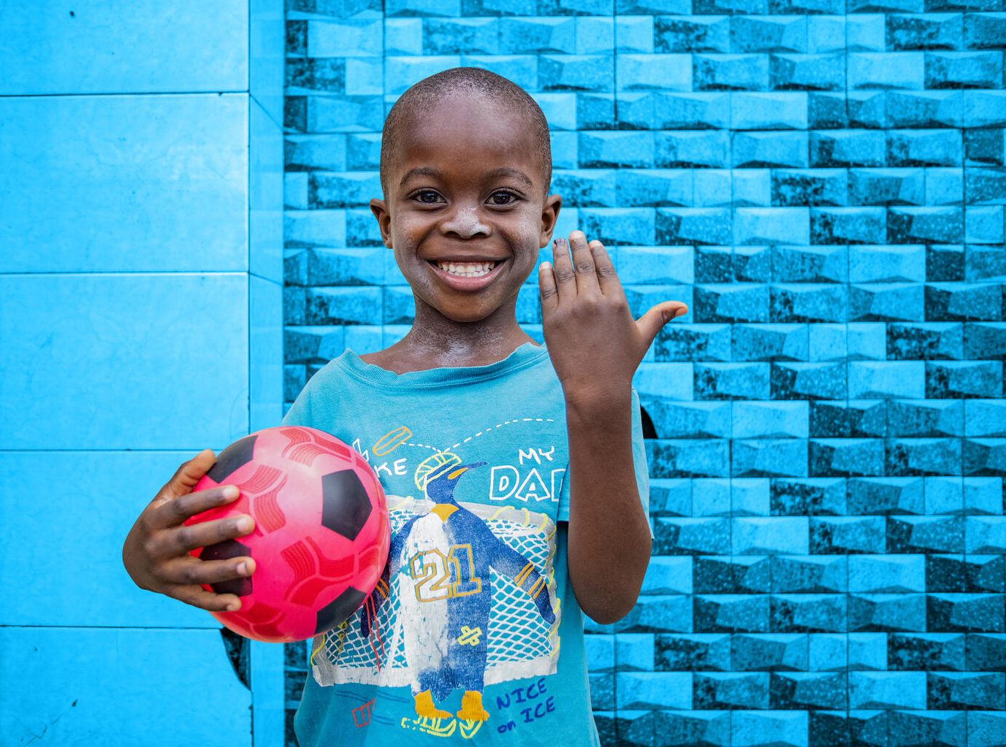
Des ressources à exploiter
Le guide événement
Un guide créé pour avoir accès à toutes les bonnes pratiques pour une présence locale réussie. Des fiches pratiques sont en cours de rédaction pour le compléter.
Le guide pour promouvoir son événement sur les Réseaux sociaux
Ce guide est là pour vous accompagner dans le développement de votre stratégie pour promouvoir votre évènement sur vos réseaux sociaux. Vous y trouverez des conseils généraux puis un guide réseau par réseau.
Fiche pratique Comment valoriser son événement en photos ?
Cette fiche présente les différents types de photos qu'on cherche à prendre, les conseils pour optimiser la qualité, et les éléments pratiques.
Fiche Comment rédiger un communiqué de presse?
A l'approche d'un événement, il est possible d'envoyer un communiqué de presse aux médias locaux pour l'annoncer, avec les messages clés. Cette fiche vous donne les clés pour réussir à le rédiger.
© UNICEF_UN0538978_Mulala

Slide 23
Mise en pratique : Journées bleues !
Sous-titre si nécessaire

Slide 24
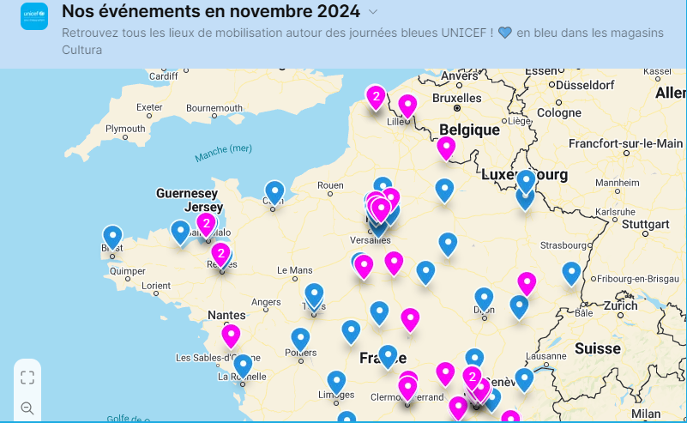
Etes-vous prêt pour les Journées bleues ?
En novembre, nous serons tous mobilisés autour des Journées bleues ! La thématique Education sous l’angle urgence sera mise à l’honneur, avec l’ambition de rassembler bénévoles et partenaires pour financer et soutenir les actions sur le terrain face à tout type de crises.
Les 3 liens à retenir :
Article sur tous UNICEF : Journées bleues : les outils pour vous mobiliser en novembre !
Vous retrouverez sur cette page une boite à outils pour vous aider à organiser les
Journées bleues contenant :
fiches pratiques, outils, ressources pour mobiliser vos partenaires, diapositives et replays des webinaires.
La page dédiée (landing page) : lp.unicef.fr/journeesbleues/
Cette page à destination du grand public rappelle la thématique, les équivalences et présente tous les points de mobilisation. A diffuser au plus grand nombre sans modération !
Les outils de communication : Communication
Cet espace regroupe tous les outils de communication à votre disposition pour préparer vos Journées bleues : affiche, flyer, signature de mail, kit réseaux sociaux et visuels, communiqué de presse personnalisable, texte clé en main pour mettre à jour votre page comité.
© UNICEF_UN0538978_Mulala

Slide 25
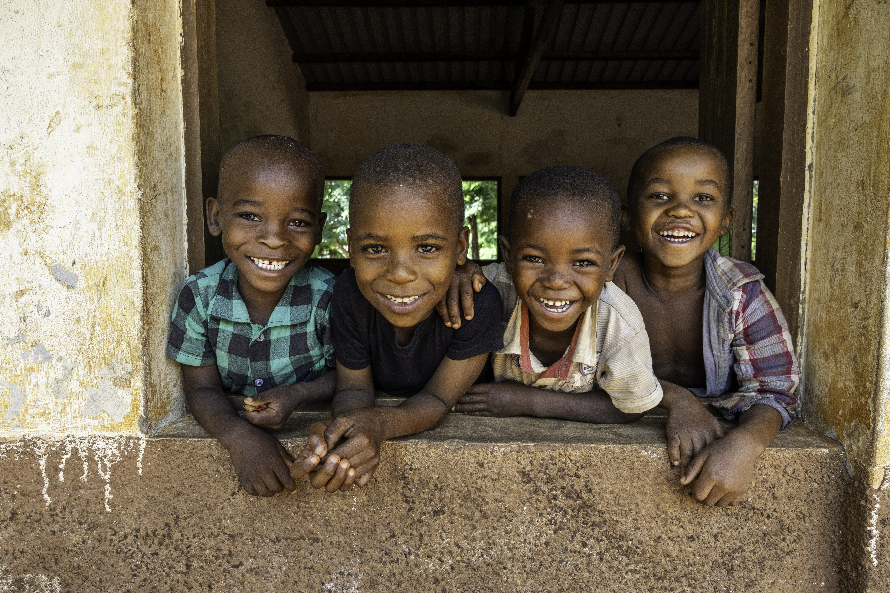
Prochaines étapes
On se retrouve en ligne :
Lundi 2 décembre de 18h à 19h (webinaire) :
Fin d'année : Valorisation des Journées bleues, mobilisation campagne de fin d'année, vœux
Sessions porte-parole locaux en décembre :
Mercredi 4 décembre (Paris) - complet
Lundi 16 décembre (Paris) - 1 place restante
© UNICEF/UNI515087

